Slide 1

第十一讲 差分放大电路

Slide 2


第十一讲 差分放大电路
一、零点漂移现象及其产生的原因
二、长尾式差分放大电路的组成
三、长尾式差分放大电路的分析
四、差分放大电路的四种接法
五、具有恒流源的差分放大电路
六、差分放大电路的改进
Notes:
本节课的教学目的：
1、了解零点漂移现象及其产生的原因。
2、如何构思出差分放大电路。
3、理解差分放大电路的特点和对称性的重要性。
4、掌握差分放大电路主要动态参数的物理意义，以及四种接法电路的静态和动态分析、特点。
5、通过对R_{e}作用的分析，了解共模负反馈的概念以及引入具有恒流源差分放大电路的必要性。

Slide 3
一、零点漂移现象及其产生的原因
1. 什么是零点漂移现象：Δu_{I}＝0，Δu_{O}≠0的现象。
产生原因：温度变化，直流电源波动，元器件老化。其中晶体管的特性对温度敏感是主要原因，故也称零漂为温漂。
克服温漂的方法：引入直流负反馈，温度补偿。 典型电路：差分放大电路

Slide 4
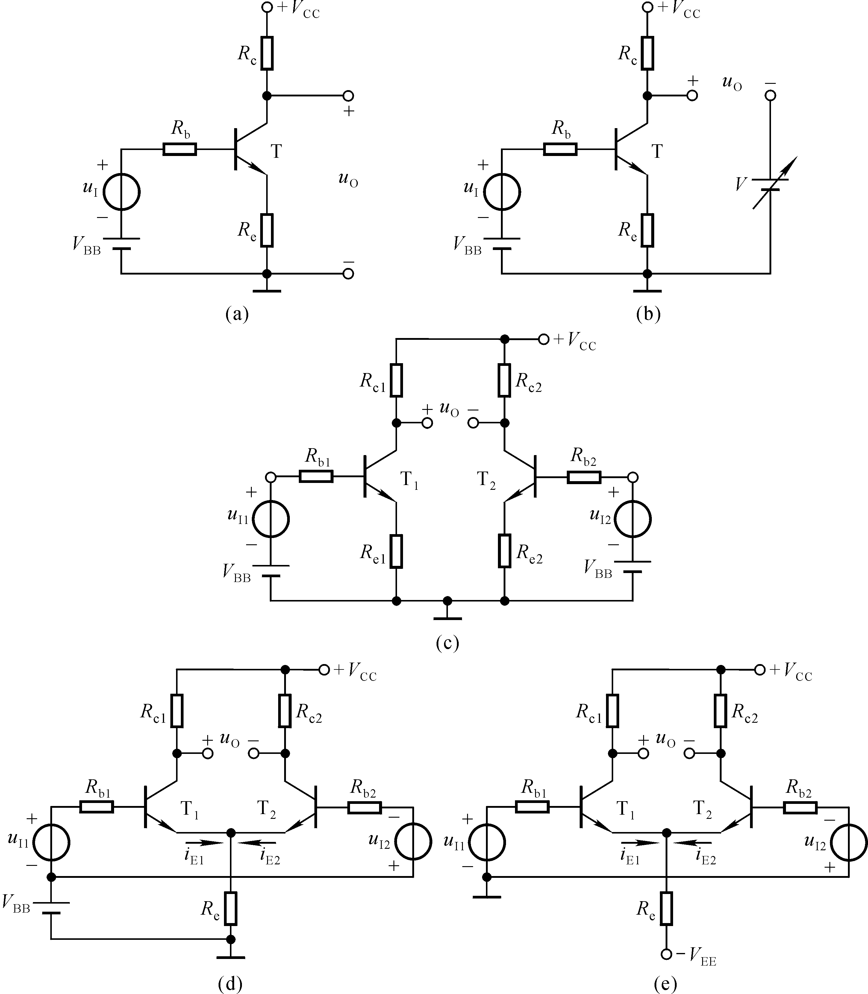
二、长尾式差分放大电路的组成
零输入零输出
零点漂移
若V与U_{C}的变化一样，则输出电压就没有漂移
参数理想对称：R_{b1}= R_{b2}，R_{c1}= R_{c2}， R_{e1}= R_{e2};
T₁、T₂在任何温度下特性均相同。
信号特点？能否放大？

Slide 5
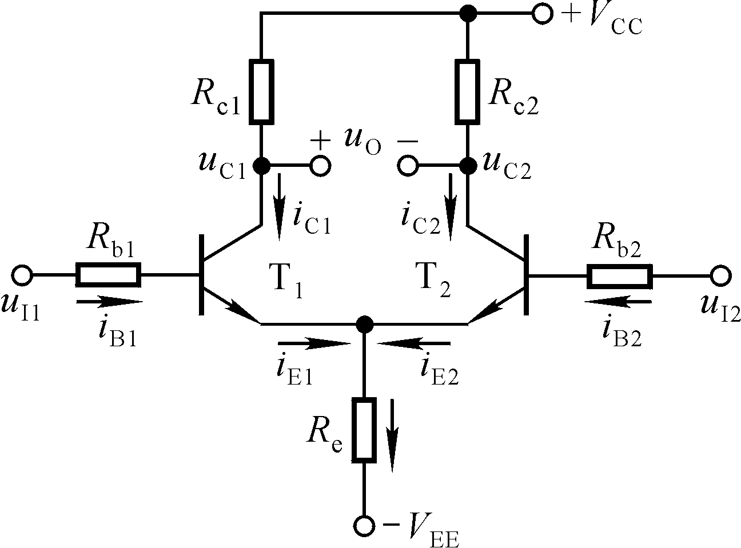
长尾式差分放大电路的组成特点
典型电路
信号特点？
在理想对称的情况下：
1. 克服零点漂移；
2. 零输入零输出。

Slide 6
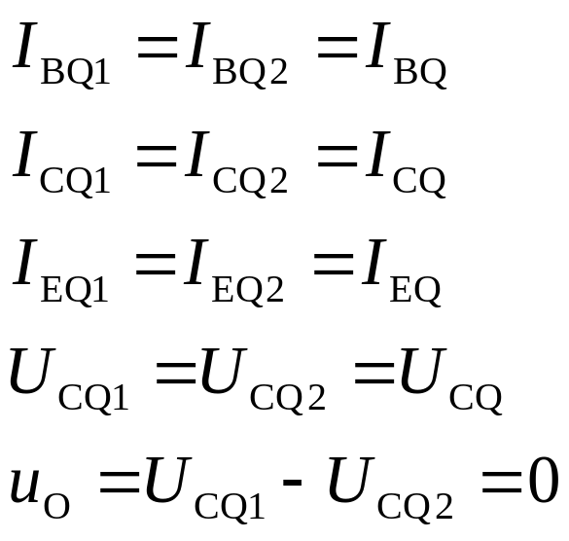
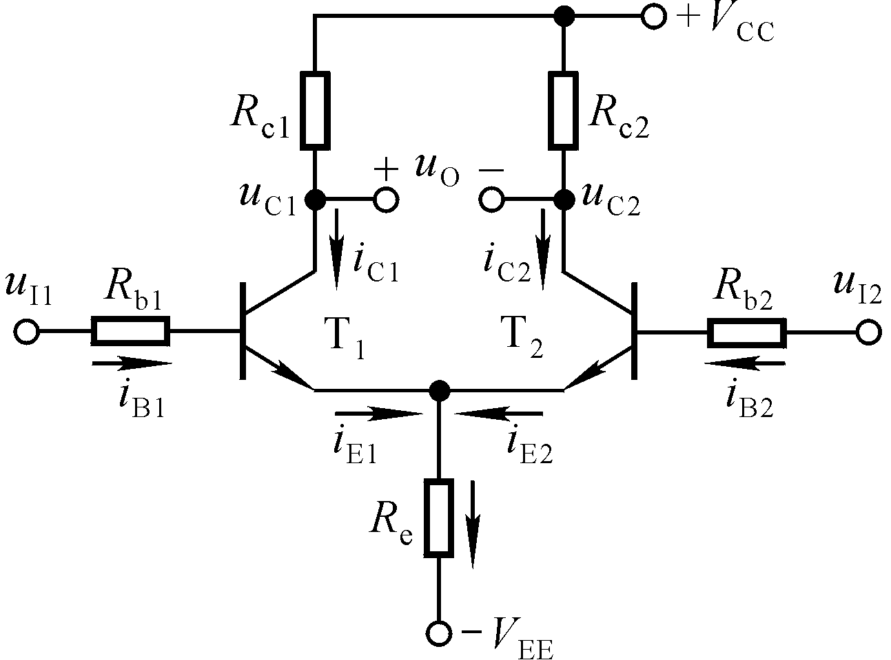
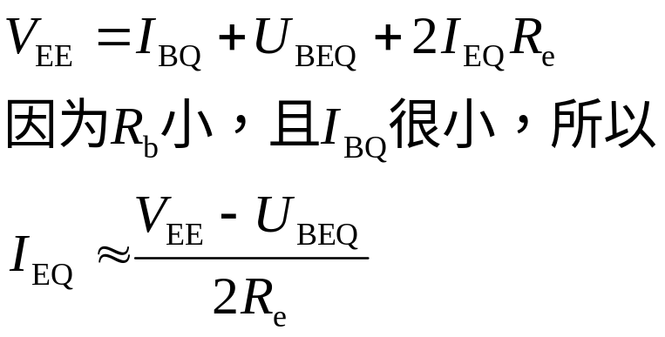
三、长尾式差分放大电路的分析
1. Q点：令u_{I1}= u_{I2}=0
R_{b}是必要的吗？
Notes:
R_{b}有可能是信号源的内阻。

Slide 7

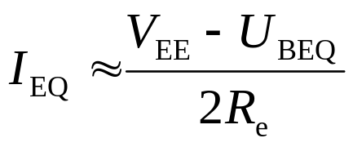
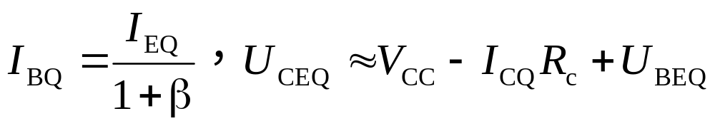
1. Q点
晶体管输入回路方程：
通常，R_{b}较小，且I_{BQ}很小，故

Slide 8
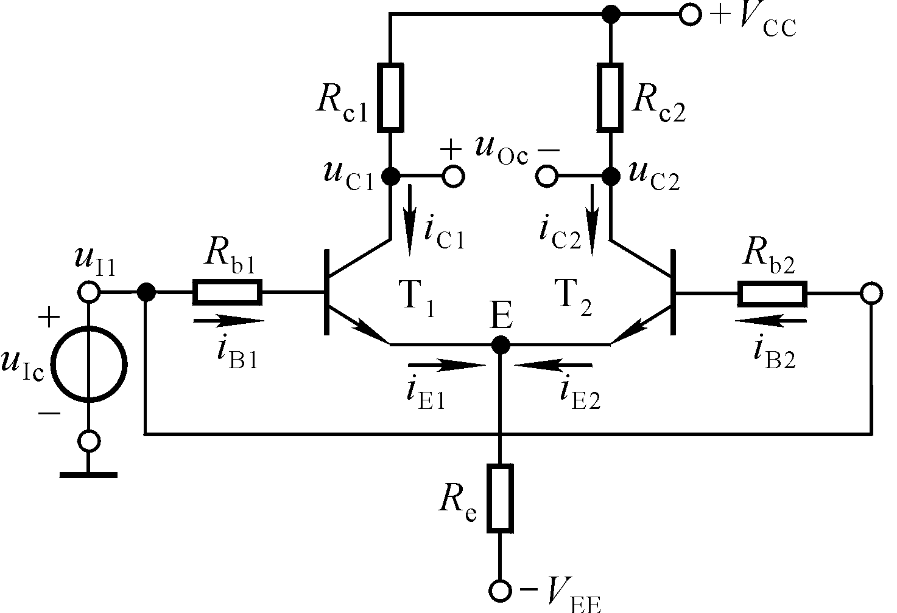
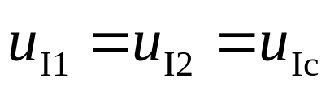
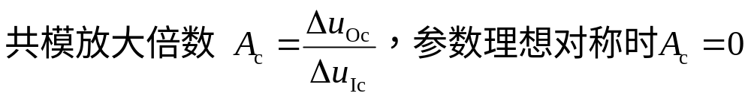
2. 抑制共模信号
共模信号：数值相等、极性相同的输入信号，即

Slide 9
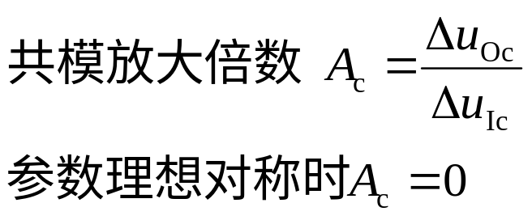
2. 抑制共模信号 ：R_{e}的共模负反馈作用
对于每一边电路，R_{e}=?
R_{e}的共模负反馈作用：温度变化所引起的变化等效为共模信号
如 T(℃)↑→I_{C1}↑ I_{C2} ↑→U_{E}↑→ I_{B1} ↓I_{B2} ↓→ I_{C1} ↓ I_{C2} ↓
抑制了每只差分管集电极电流、电位的变化。

Slide 10
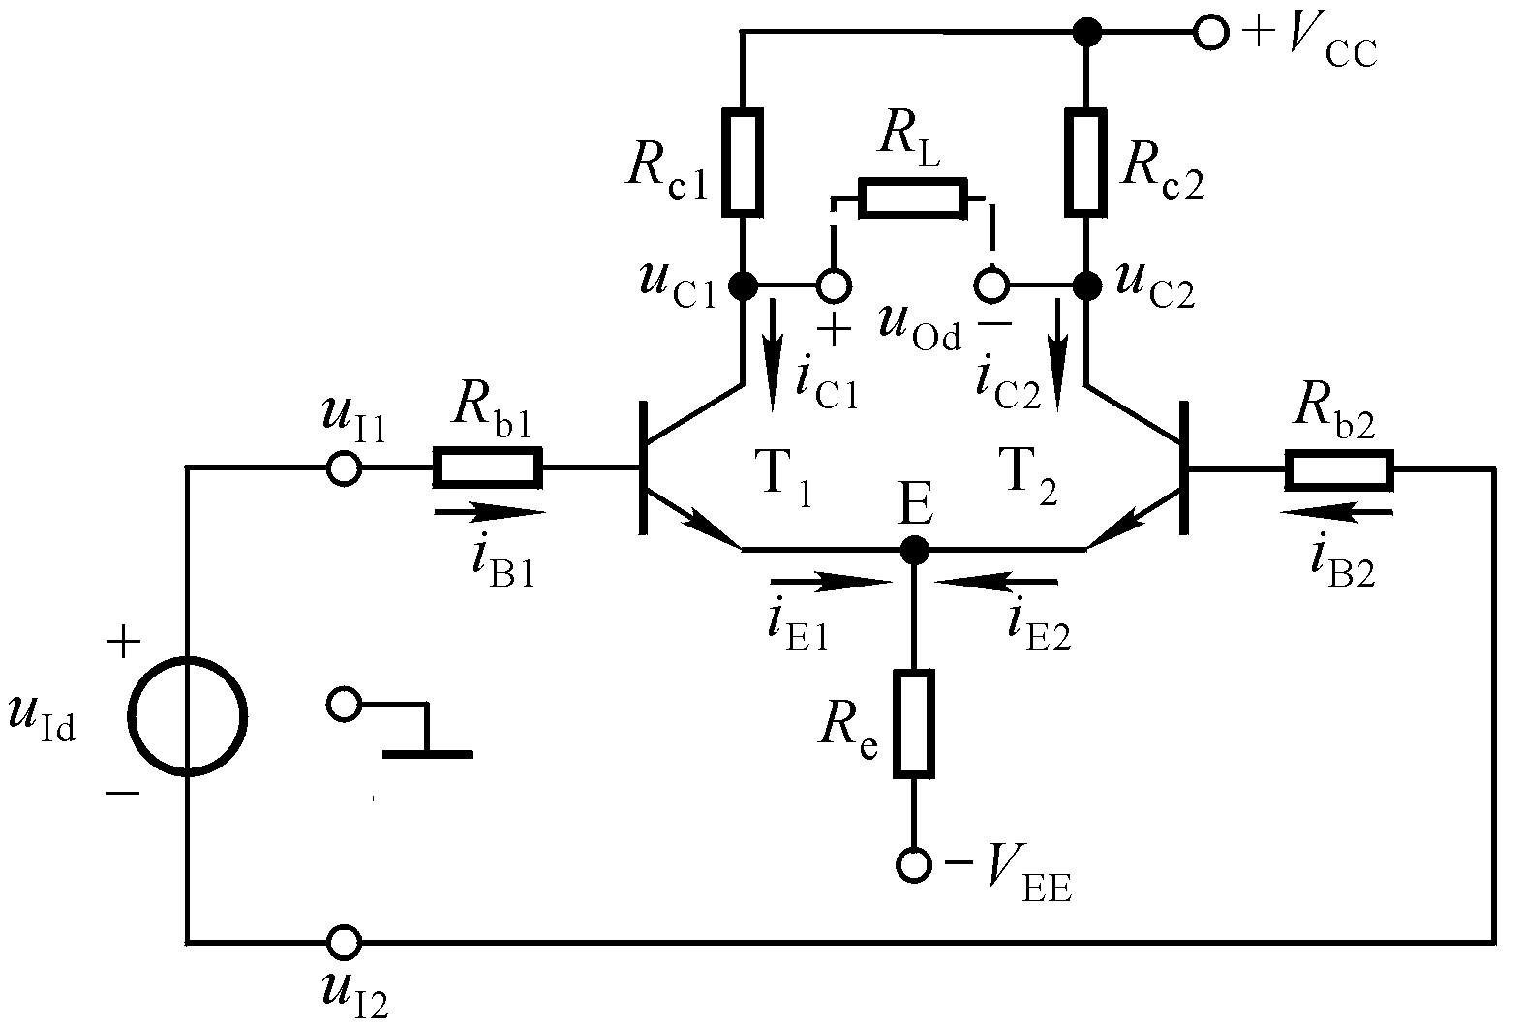
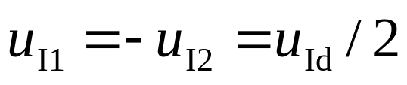
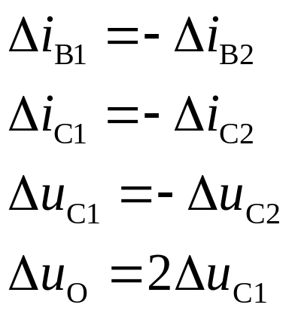

3. 放大差模信号
差模信号：数值相等，极性相反的输入信号，即
△i_{E1}=－△ i_{E2}，R_{e}中电流不变，即R_{e} 对差模信号无反馈作用。
Notes:
为什么可以认为两边的输入电压数值相等，而极性相反。

Slide 11
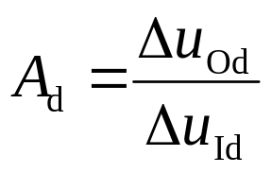
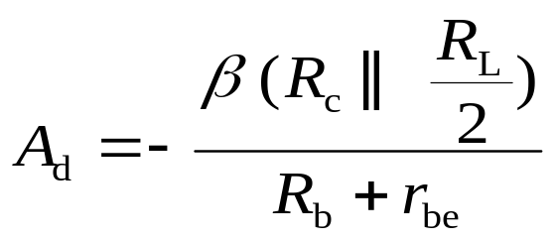


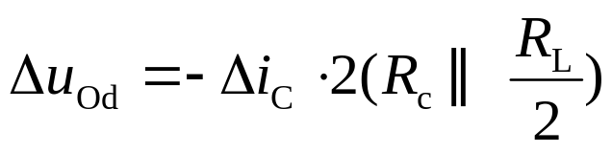
差模信号作用时的动态分析
为什么？
差模放大倍数
Notes:
为什么可认为负载电阻的中点为“地”？

Slide 12
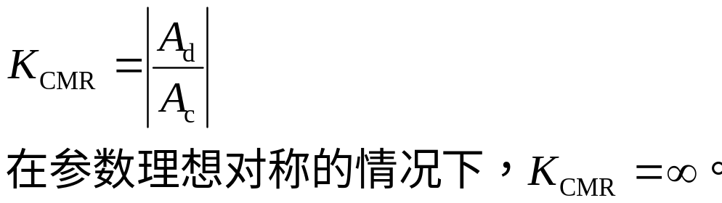
4. 动态参数：A_{d}、R_{i}、 R_{o}、 A_{c}、K_{CMR}
共模抑制比K_{CMR}：综合考察差分放大电路放大差模信号的能力和抑制共模信号的能力。
在实际应用时，信号源需要有“ 接地”点，以避免干扰；或负载需要有“ 接地”点，以安全工作。
根据信号源和负载的接地情况，差分放大电路有四种接法：双端输入双端输出、双端输入单端输出、单端输入双端输出、单端输入单端输出。

Slide 13
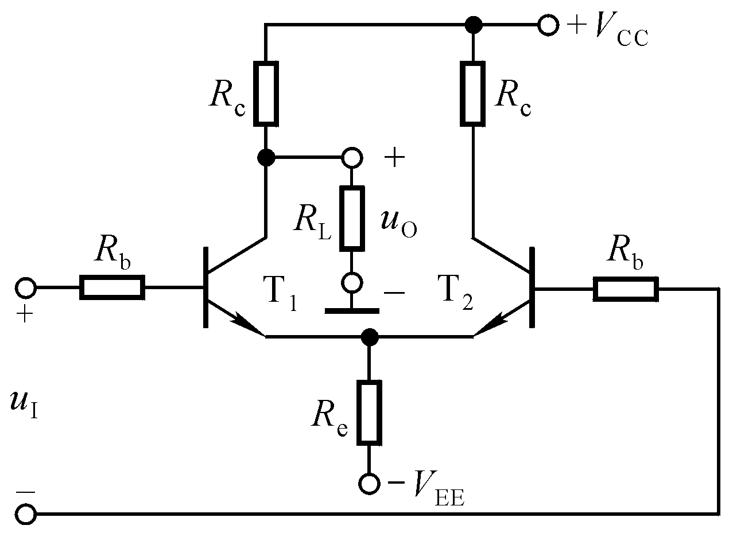
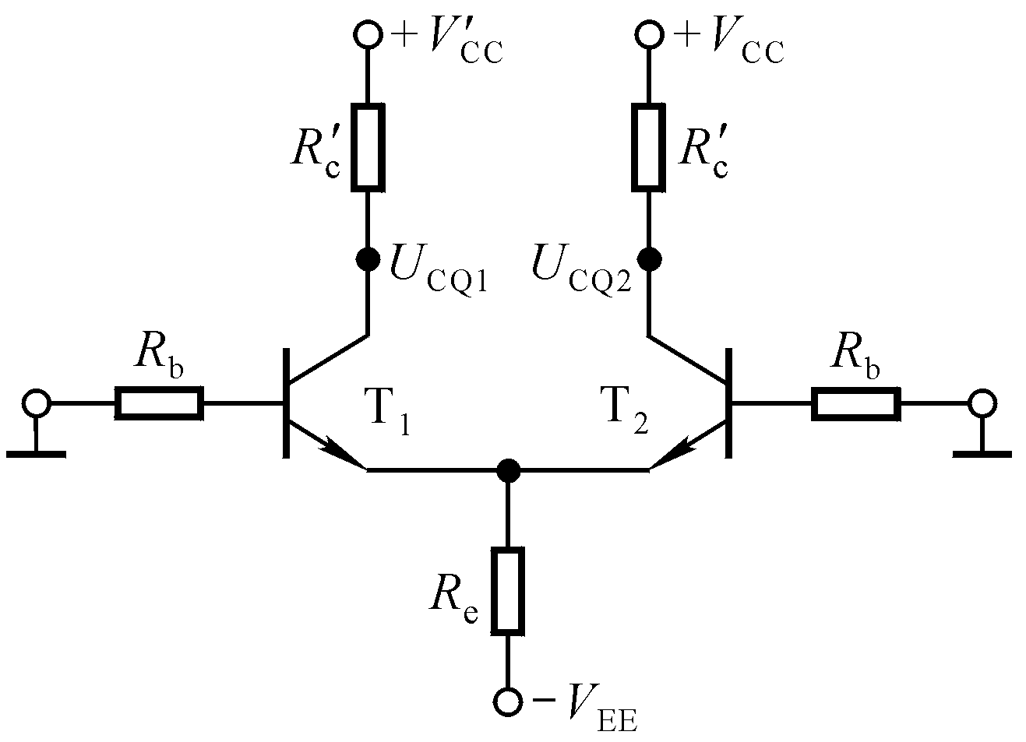
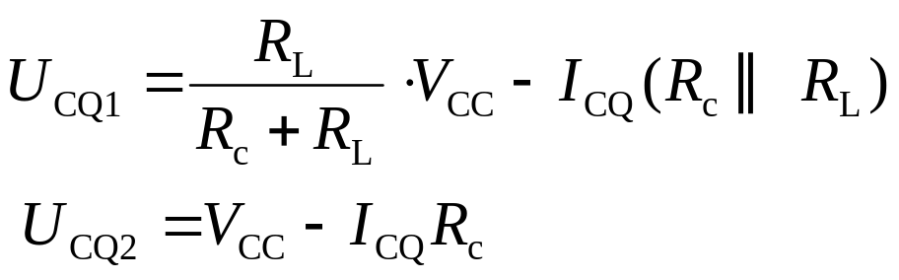
四、差分放大电路的四种接法
1. 双端输入单端输出：Q点分析
由于输入回路没有变化，所以I_{EQ}、I_{BQ}、I_{CQ}与双端输出时一样。但是U_{CEQ1}≠ U_{CEQ2}。

Slide 14
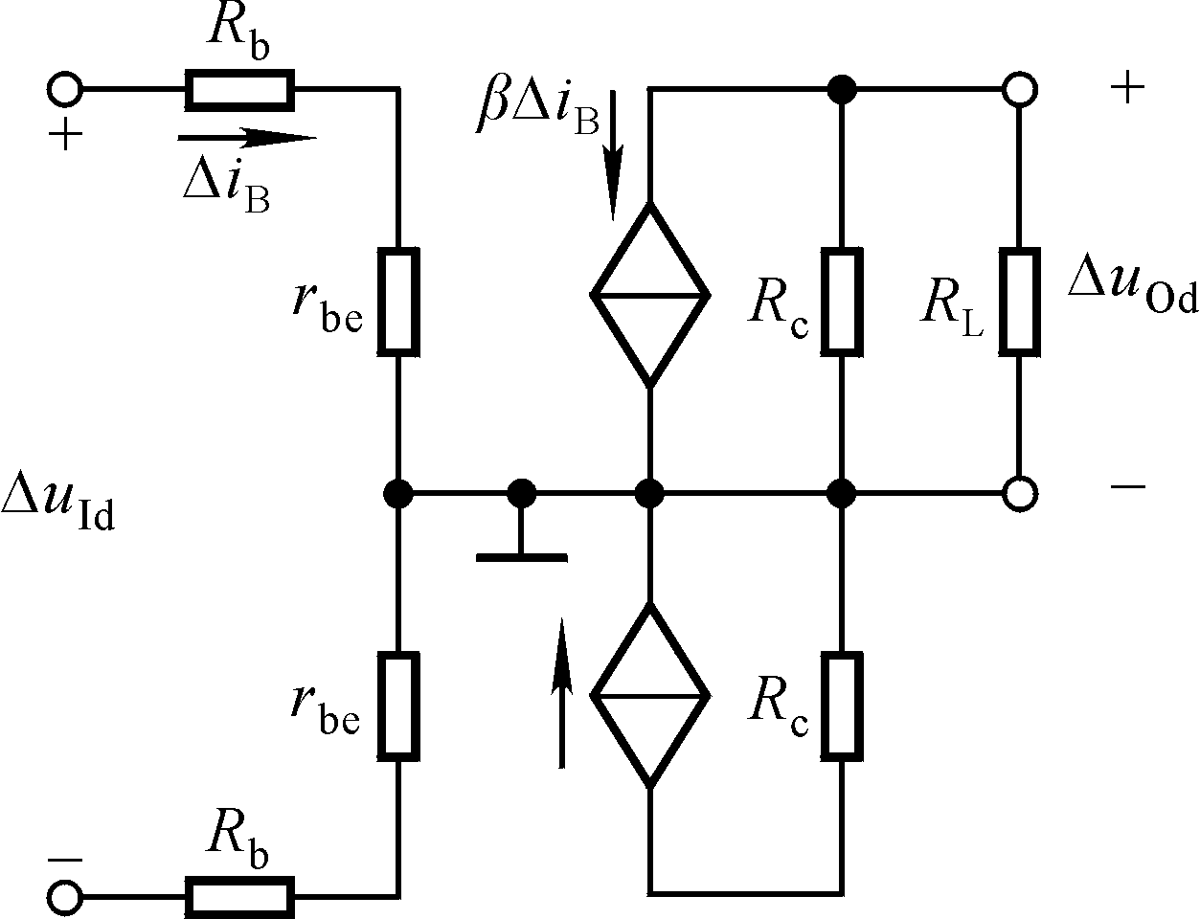
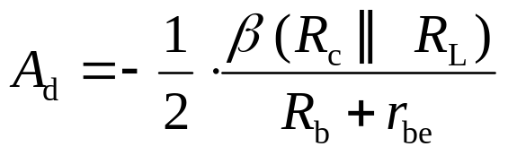

1. 双端输入单端输出：差模信号作用下的分析

Slide 15
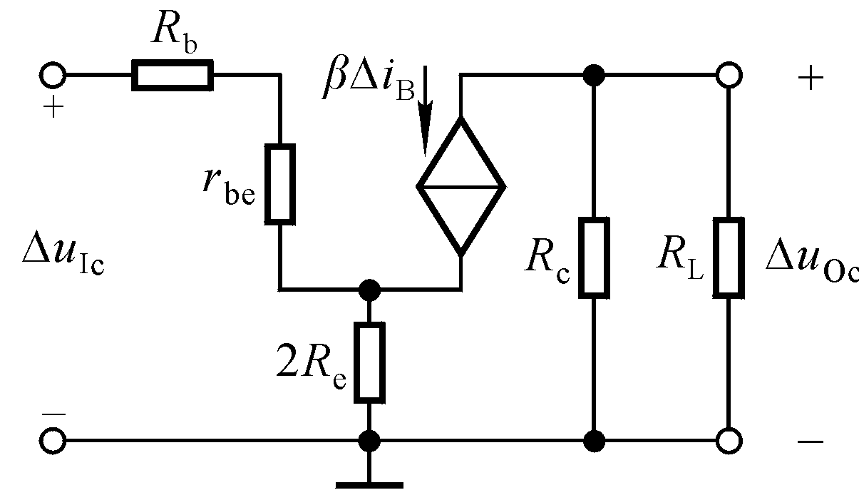
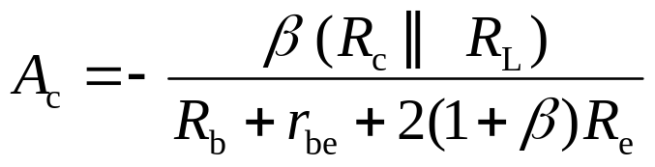
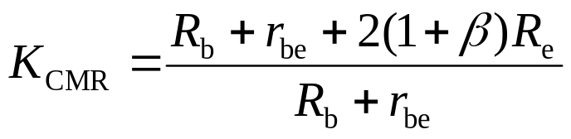
1. 双端输入单端输出：共模信号作用下的分析

Slide 16
1. 双端输入单端输出：问题讨论
（1）T₂的R_{c}可以短路吗？
（2）什么情况下A_{d}为“＋”？
（3）双端输出时的A_{d}是单端输出时的2倍吗？

Slide 17
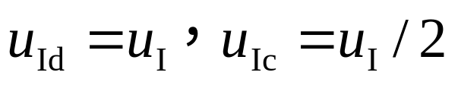
2. 单端输入双端输出
共模输入电压
在输入信号作用下发射极的电位变化吗？说明什么？
差模输入电压
输入差模信号的同时总是伴随着共模信号输入：

Slide 18
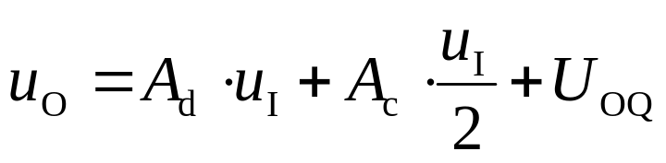
2. 单端输入双端输出
问题讨论：
（1）U_{OQ}产生的原因？
（2）如何减小共模输出电压？
静态时的值
差模输出
共模输出

Slide 19
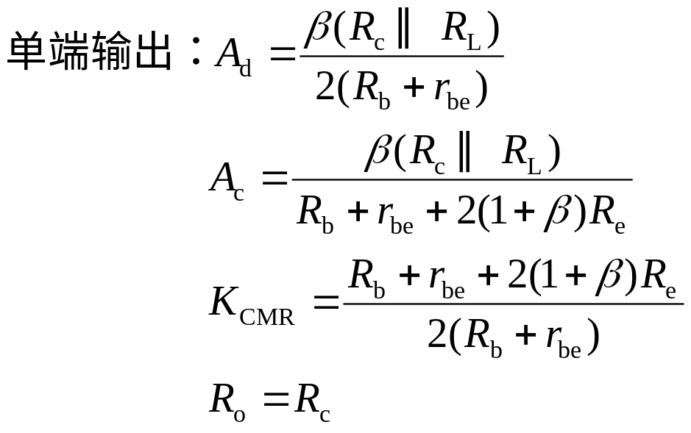
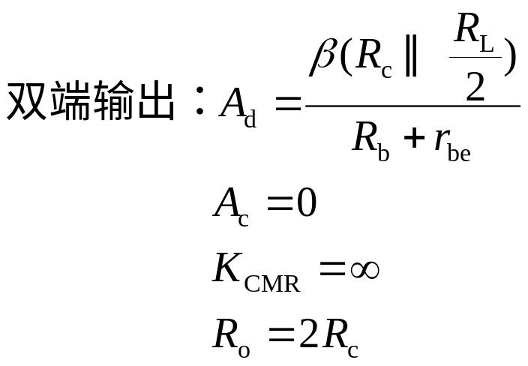
3. 四种接法的比较：电路参数理想对称条件下
输入方式： R_{i}均为2(R_{b}+r_{be})；双端输入时无共模信号输入，单端输入时有共模信号输入。
输出方式：Q点、A_{d}、 A_{c}、 K_{CMR}、R_{o}均与之有关。

Slide 20
五、具有恒流源的差分放大电路
为什么要采用电流源？
R_{e} 越大，共模负反馈越强，单端输出时的A_{c}越小，K_{CMR}越大，差分放大电路的性能越好。
但为使静态电流不变，R_{e} 越大，V_{EE}越大，以至于R_{e}太大就不合理了。
需在低电源条件下，得到趋于无穷大的R_{e}。
解决方法：采用电流源！

Slide 21
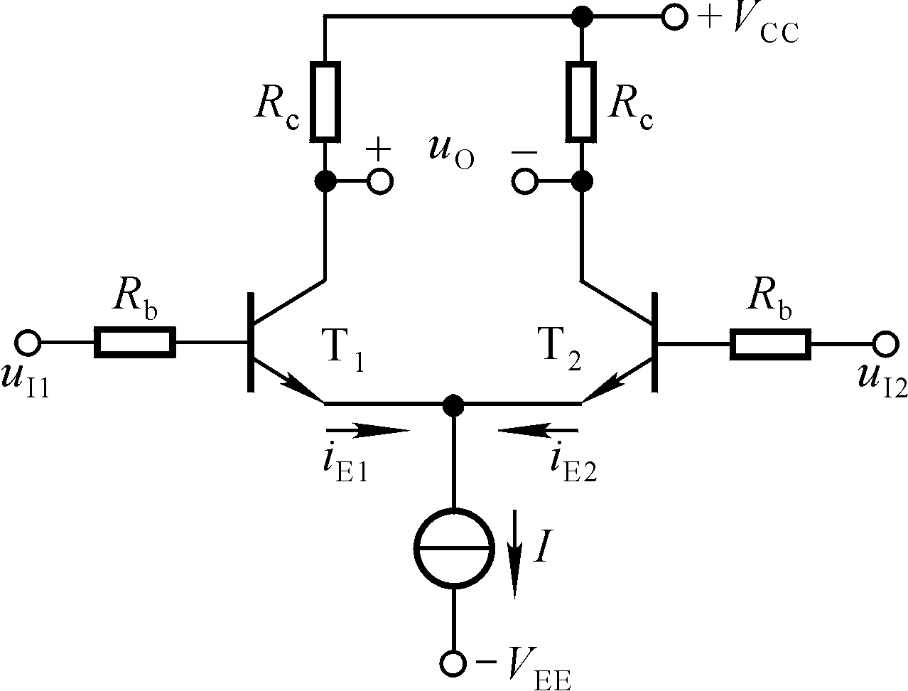
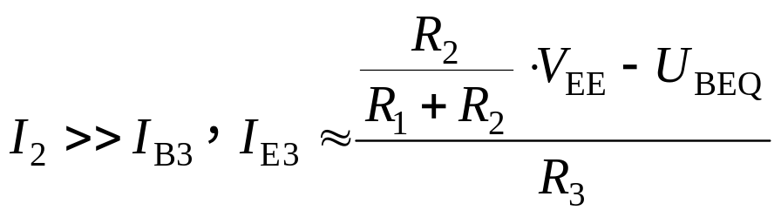
五、具有恒流源的差分放大电路
近似为
恒流
等效电阻为无穷大

Slide 22
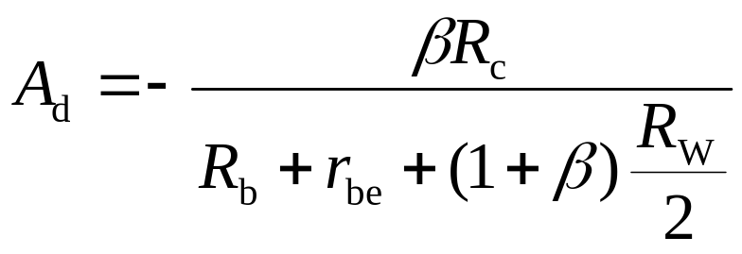
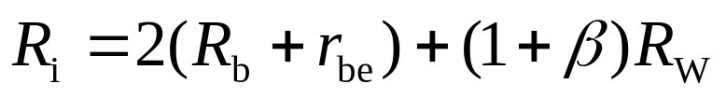
六、差分放大电路的改进
1. 加调零电位器R_{W}
1) R_{W}取值应大些？还是小些？
2) R_{W}对动态参数的影响？
3) 若R_{W}滑动端在中点，写出A_{d}、R_{i}的表达式。

Slide 23
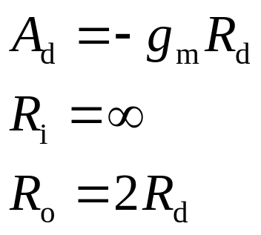
2. 场效应管差分放大电路

Slide 24
讨论一
若u_{I1}=10mV，u_{I2}=5mV，则u_{Id}=？ u_{Ic}=？
u_{Id}=5mV ，u_{Ic}=7.5mV
Notes:
用叠加原理求解差模输入电压和共模输入电压。

Slide 25
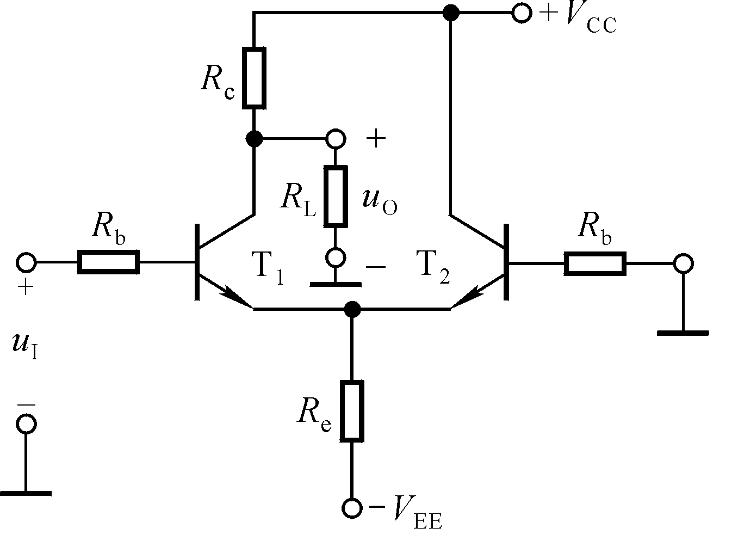
讨论二
1、u_{I}=10mV，则u_{Id}=? u_{Ic}=?
2、若A_{d}=－10²、K_{CMR}＝10³用直流表测u_{O} ，u_{O}=?
=?
u_{Id}=5mV ，u_{Ic}=7.5mV
u_{O}= A_{d} u_{Id}+ A_{c} u_{Ic}+U_{CQ1}
=?
=?

